Slide 1
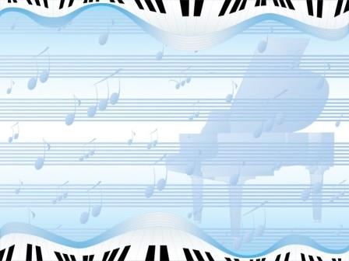
МУЗЫКОТЕРАПИЯ В ДЕТСКОМ САДУ выполнила: музыкальный руководитель МАДОУ «Детский сад № 80» г. Саранск Конычева Е.В.

Slide 2
«Лёгкая мелодия – самый лучший утешитель для возбуждённой фантазии и лекарство для мозга» В. Шекспир

Slide 3
Музыкотерапия- это лекарство, которое слушают

Slide 4
Виды музыкотерапии
Музыкотерапия применяется в индивидуальной и групповой форме. Каждая из этих форм может быть представлена в трёх видах музыкотерапии:
ИНТЕГРАТИВНОЙ
РЕЦЕПТИВНОЙ
АКТИВНОЙ

Slide 5
Влияние музыки на лечение и профилактику заболеваний

Slide 6
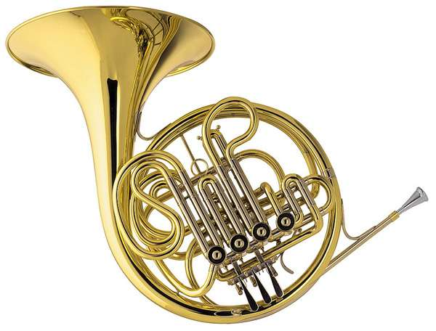
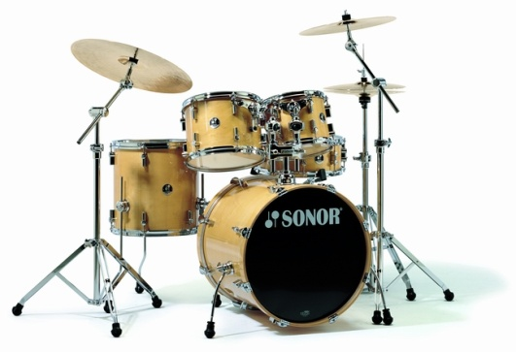
Влияние музыкальных инструментов на организм человека
Звучание ударных инструментов способно дать ощущение устойчивости, уверенности в будущем, физически взбодрить, придать человеку силы
Духовые инструменты влияют на формирование эмоциональной сферы

Slide 7
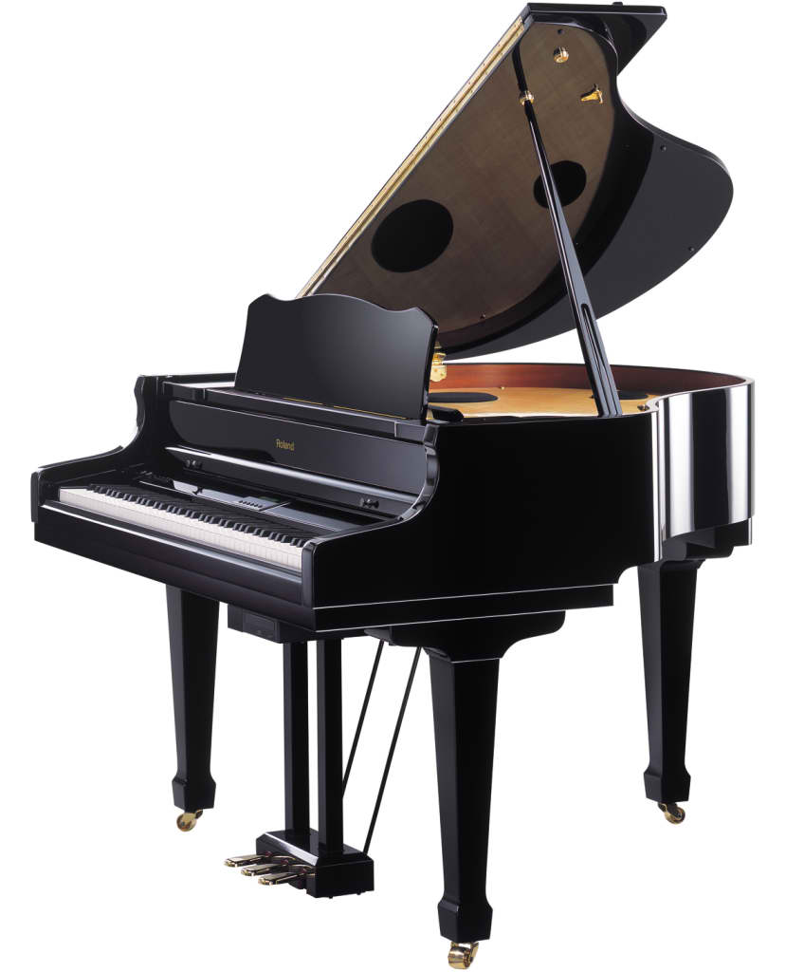
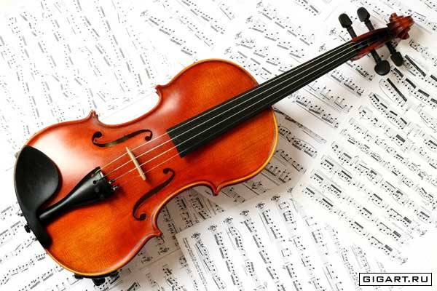
Влияние музыкальных инструментов на организм человека
Струнные инструменты прямо воздействуют на сердце, развивают в человеке чувство сострадания
Музыка, исполняемая клавишными инструментами, особенно фортепианная, соответствует интеллектуальной сфере человека

Slide 8
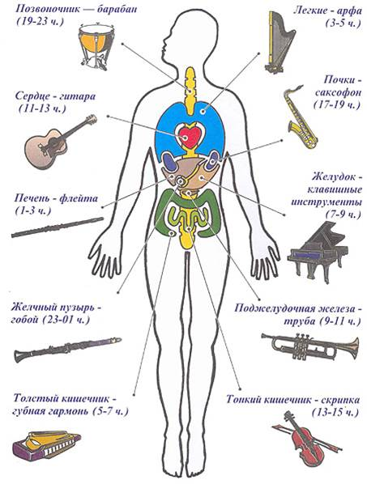
Влияние музыки на организм человека

Slide 9
Эмоциональное состояние ребёнка, где метод музыкотерапии наиболее эффективен
Переутомление, нервное истощение
Угнетённое, меланхолическое настроение
Выраженная раздражительность, гневность
Снижение сосредоточенности, внимания
Перевозбуждение

Slide 10
Достоинства музыкотерапии
Абсолютная безвредность
Лёгкость и простота применения
Возможность контроля
Уменьшение необходимости применения других лечебных методик

Slide 11
Методы и приёмы музыкотерапии
Помимо обычного прослушивания музыки (пассивная форма музыкотерапии), в детском саду можно использовать активные методы и приёмы музыкотерапии:
Логоритмика
Игротерапия
Танцетерапия
Вокалотерапия
Психогимнастические этюды и упражнения
Музицирование на детских музыкальных инструментах

Slide 12
ЛОГОРИТМИКА
Пальчиковые игры
Речевые игры
Музыкально – двигательные и коммуникативные игры, упражнения для развития крупной и мелкой моторики
Танцы под ритмодекламацию или пение взрослых

Slide 13
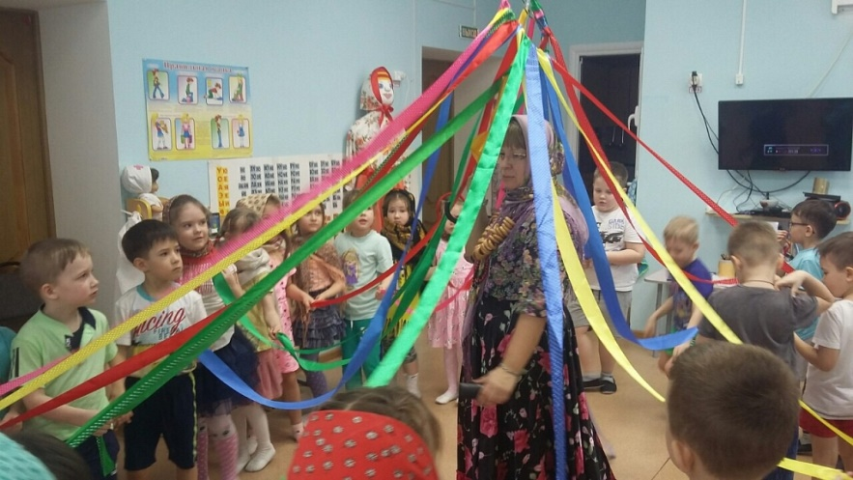
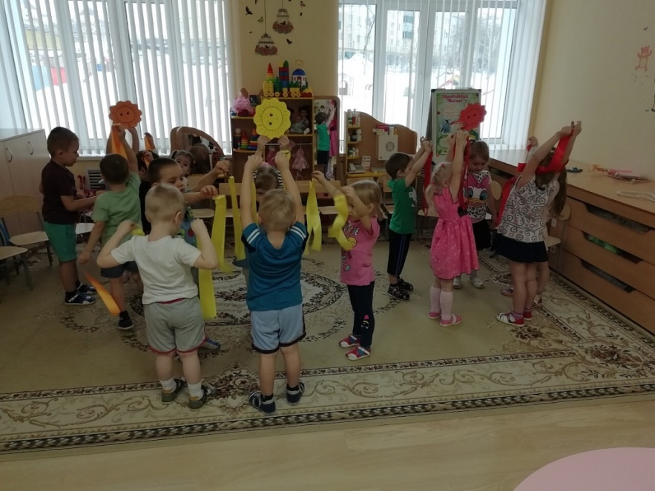
ИГРОТЕРАПИЯ
Игры на развитие внимания
Игры на развитие памяти
Подвижные игры
Игры, способствующие успокоению и организации
Игры, на выражение различных эмоций

Slide 14
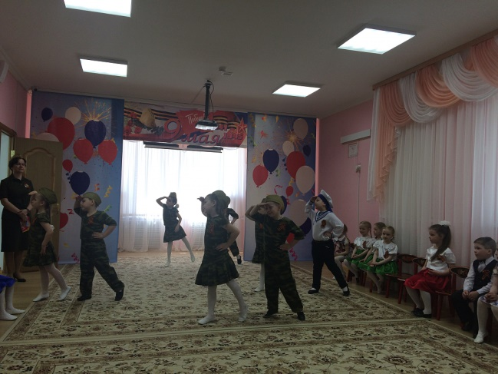
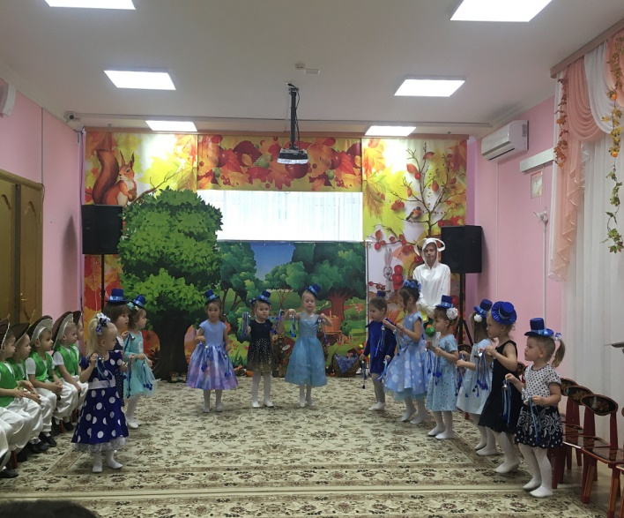
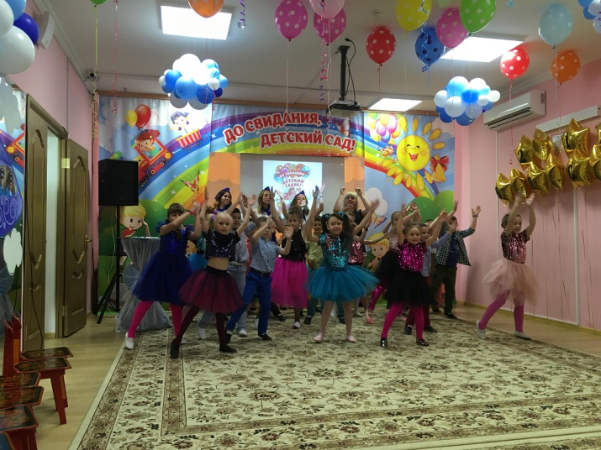
ТАНЦЕТЕРАПИЯ
Цель – путём танцевальной импровизации выразить своё настроение, состояние

Slide 15
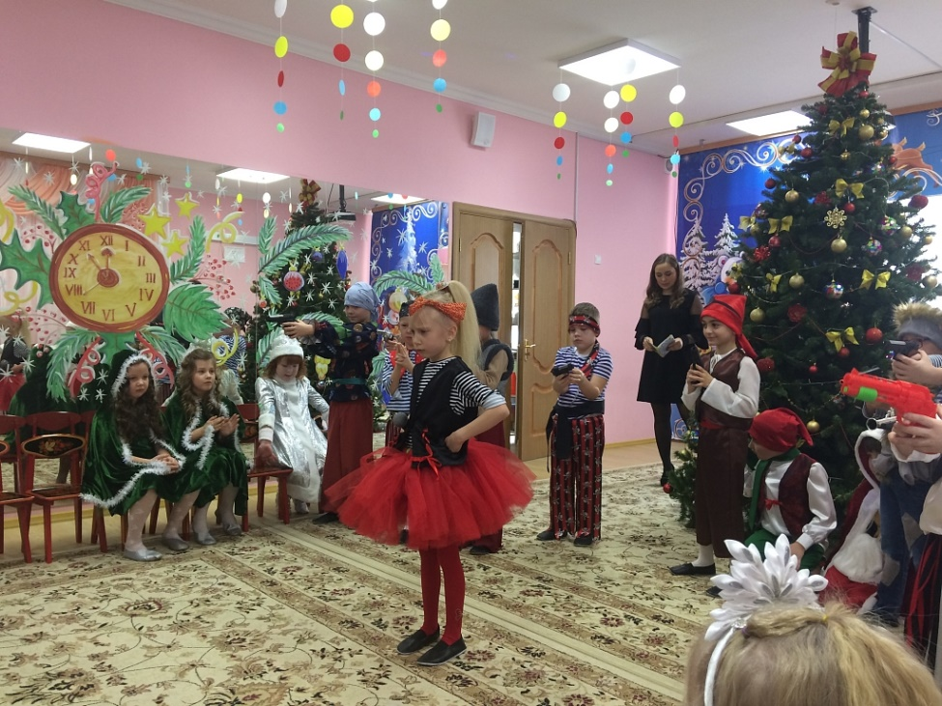
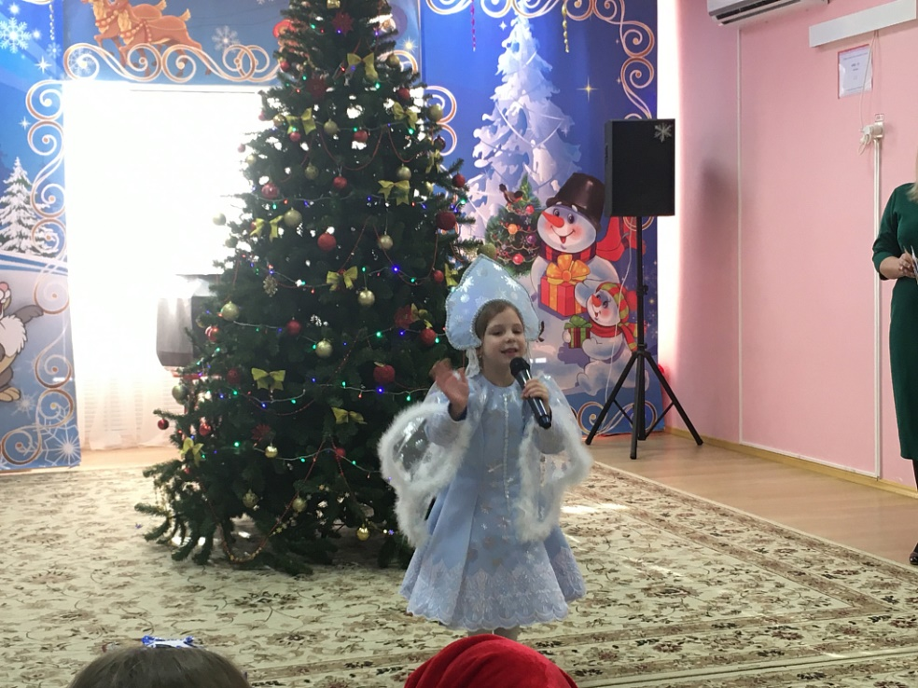
ВОКАЛОТЕРАПИЯ
Исполнение хороших, добрых, оптимистических детских песен

Slide 16
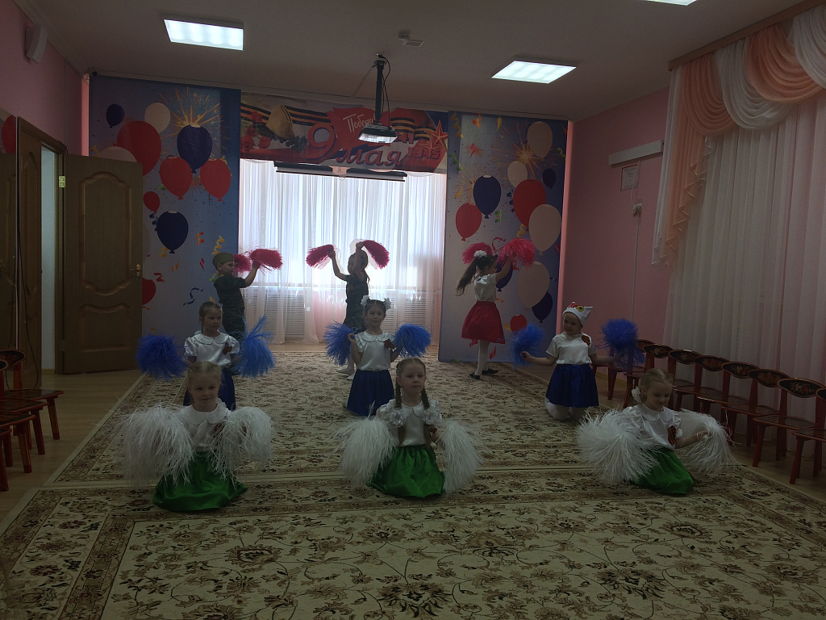
ПСИХОГИМНАСТИЧЕСКИЕ ЭТЮДЫ И УПРАЖНЕНИЯ
Этюды, игры, упражнения, направленные на развитие и коррекцию различных сторон психики ребёнка, как её познавательной, так и эмоционально – личностной
Мимические упражнения
Релаксация
Коммуникативные игры и танцы
Этюды на развитие выразительности движений

Slide 17
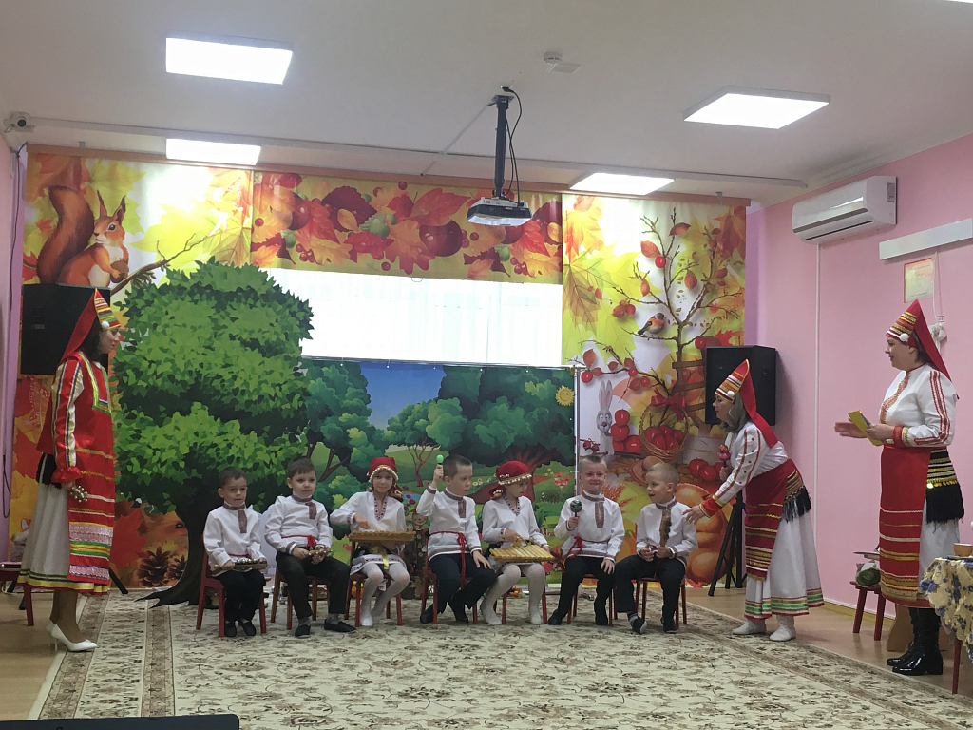
МУЗИЦИРОВАНИЕ НА ДЕТСКИХ ШУМОВЫХ И НАРОДНЫХ ИНСТРУМЕНТАХ

Slide 18
РЕКОМЕНДАЦИИ ПО ПРИМЕНЕНИЮ МУЗЫКОТЕРАПИИ В ПОВСЕДНЕВНОЙ ЖИЗНИ ДЕТСКОГО САДА
В детском саду музыка необходима детям в течение всего дня
Утром рекомендуется включать солнечную, оптимистическую музыку, добрые песни с хорошим текстом
Для расслабления, снятия эмоционального и физического напряжения, для приятного погружения в дневной сон, необходимо воспользоваться благотворным влиянием мелодичной классической и современной релаксирующей музыки, наполненной звуками природы
Музыка для вечернего времени способствует снятию накопившейся усталости, стрессовых ситуаций за день. Она успокаивает, расслабляет, нормализует кровяное давление и работу нервной системы детского организма.

Slide 19
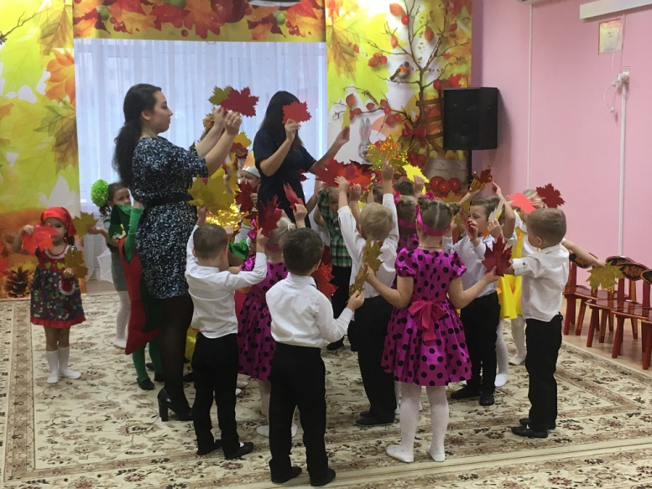
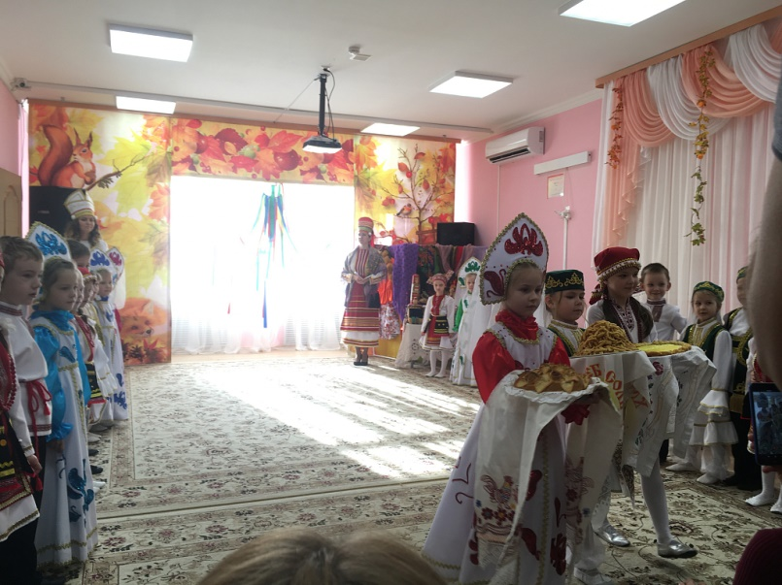
Музыкотерапия благотворно повлияет на общее эмоциональное состояние детей, повысит эмоциональный статус детей, если будут
Созданы благоприятные условия для занятий детьми музыкотерапией
Продуманы методические приёмы: специальные музыкальные упражнения, игры, задания
Подобраны специальные музыкальные произведения
Задействованы все органы чувств у детей
Установлена интеграция музыкального воздействия с другими видами деятельности

Slide 20
УСПЕХОВ ВСЕМ!
И ЗДОРОВЬЯ!

